Slide 1

Orientaciones técnicas
COMUNIDADES EDUCATIVAS INCLUSIVAS
Coordinación de Inclusión y Diversidad
División de Educación General
MINISTERIO DE EDUCACIÓN

Slide 2

Esta presentación está construida para acompañar la lectura y uso del documento “Orientaciones para la construcción de comunidades educativas inclusivas”, como un material de apoyo a los equipos regionales y provinciales del Ministerio de Educación en los espacios de trabajo colaborativo territorial con los distintos actores de nuestro sistema educativo.

Slide 3
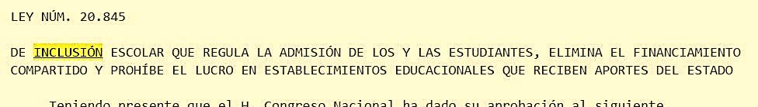
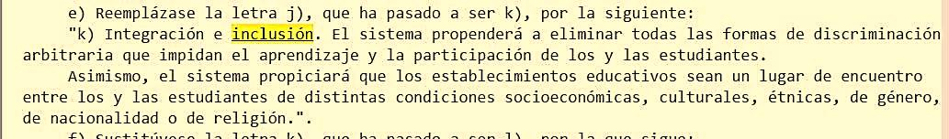
¿Qué dice la Ley N°20.845 sobre la “inclusión”?
En su título:
En la definición del principio de Integración e Inclusión:
Notes:
La ley de inclusión aborda la noción de inclusión en diferentes artículos y de diferentes formas. Para efectos de la definición del enfoque inclusivo, nos interesan particularmente estas dos:
En el título: la “Ley de Inclusión Escolar” expresa un propósito asociado a la construcción de un sistema educativo más inclusivo.
En la definición del principio de Integración e Inclusión: en la definición de este principio la ley hace dos énfasis complementarios. En primer lugar, apunta a eliminar todas las formas de discriminación arbitraria. En segundo lugar, la ley propone una visión particular sobre la escuela y las comunidades escolares, estableciendo que los establecimientos sean lugares de encuentro entre estudiantes diversos.

Slide 4
MARCO REFERENCIAL
BASE
HORIZONTE
LEY DE INCLUSIÓN
Establece condiciones estructurales para el acceso, la no discriminación y el levantamiento de acciones de apoyo para un sistema educativo inclusivo.
REFORMA EDUCACIONAL
Un nuevo proyecto de sistema educativo para una sociedad más democrática, integrada e inclusiva
Comunidades educativas que reconocen, valoran y se enriquecen a partir de la expresión de las diferencias
EL ENFOQUE INCLUSIVO PUEDE DAR CONTINUIDAD DE ENFOQUE Y PROPÓSITOS
Notes:
Lo que dice la Ley de Inclusión (el cuadro de la izquierda) establece las condiciones básicas de acceso para un sistema educativo inclusivo. Complementariamente, es necesario implementar políticas que hagan posible el desarrollo de culturas y procesos educativos inclusivos, con el propósito de acercarse integralmente los propósitos de la reforma (cuadro de la derecha). Por lo mismo, el desafío de la política educativa en todos los niveles es dar continuidad de enfoque y propósitos entre lo que dice la ley y este horizonte, a través de las transformaciones de las culturas y las instituciones escolares.

Slide 5
Comunidades educativas inclusivas
Marco normativo
Enfoque
Ejes estratégicos
Notes:
La presentación transita a través de estos tres tópicos. En primer lugar se hará referencia al marco jurídico y normativo relacionado con inclusión en educación. En segundo lugar se propondrá el enfoque específico con el que se está abordando el enfoque educativo inclusivo en el marco de la actual reforma educacional. Por último, se proponen los ejes estratégicos que debieran orientar el diseño e implementación de acciones inclusivas en cada establecimiento, plasmándolas en sus instrumentos de planificación ya existentes (como el PME).

Slide 6
Comunidades educativas inclusivas
Marco normativo
Enfoque
Ejes estratégicos

Slide 7

Marco jurídico y normativo de la inclusión
La inclusión no nace con la Ley de Inclusión N° 20.845. Existen distintos instrumentos jurídicos y normativos y marcos de acción nacionales e internacionales que explicitan los principios y acuerdos sociales a la base de la inclusión, así como las acciones que deben acometer los estados y las personas en contra de la discriminación arbitraria y la exclusión.
El ordenamiento normativo de las escuelas debe ser coherente (estar sujeto a derecho) con el ordenamiento jurídico y normativo del país, y con aquellos tratados internacionales ratificados por el Estado de Chile
~~~~~~~~~~~~~~~~~~~~~~~~~~~~~~~~~~~~~~~~~~~~~~~~
Los instrumentos de planificación estratégica y planes de acción de las escuelas deben ser coherentes con los marcos de acción nacionales e internacionales suscritos por Chile

Slide 8
Marco jurídico y normativo (algunos ejemplos)
Constitución Política
de Chile
En Chile no hay persona ni grupo privilegiados (19 Nº 2)
Leyes de la República
Ni el Estado, ni los establecimientos educacionales podrán discriminar arbitrariamente en el trato que deben dar a los estudiantes y demás miembros de la comunidad educativa (LGE, Art. 11° inciso final).
Tratados internacionales ratificados por Chile
Todos los hijos de trabajadores migratorios gozarán del derecho al acceso a la educación en igualdad de condiciones con los nacionales (Convención Internacional sobre Protección de Todos los Trabajadores Migratorios y sus Familias, Art. 30°).
Normativa del
Sistema Educativo
El sistema debe promover y favorecer el acceso, presencia y participación de todos los alumnos y alumnas, especialmente de aquellos que por diversas razones se encuentran excluidos o en situaciones de riesgo de ser marginados, reconociendo, respetando y valorando las diferencias individuales que existen al interior de cualquier grupo escolar (Decreto N° 83, Principio c.)
Notes:
Estos son algunos ejemplos de instrumentos jurídicos y normativos que mandatan a toda la sociedad y/o específicamente al sistema educativo en temas relacionados directamente con la inclusión educativa, y que por lo tanto deben verse reflejadosen los instrumentos de gestión, procesos y prácticas de cada establecimiento.

Slide 9
Marcos de acción nacionales e internacionales (algunos ejemplos)
Objetivos de Desarrollo Sostenible ONU 2030
Garantizar una educación inclusiva, equitativa y de calidad y promover oportunidades de aprendizaje durante toda la vida para todos (Obj. N°4, Educación de Calidad)
Marco para la Buena Dirección y el Liderazgo Escolar
En la definición de la visión y objetivos estratégicos del establecimiento, los directivos promueven un enfoque sobre los valores de “la equidad, la inclusión y el respeto de la diversidad” (Dimensión 1: Construyendo e implementando una visión estratégica compartida)
Política Nacional de
Convivencia Escolar
la Política de Convivencia Escolar “supone transformaciones profundas en la cultura escolar y en su quehacer pedagógico e institucional, valora y respeta a cada uno/a tal y como es, reconociendo a la persona con sus características individuales sin tratar de acercarlas a un modelo de ser, actuar o pensar ‘normalizado’”
Orientaciones para la elaboración de un Plan de Formación Ciudadana
“en la escuela y el liceo las niñas, niños, jóvenes y adultos incorporan progresivamente la conciencia del otro y de la pertenencia a una comunidad.”
Notes:
Estos son ejemplos de marcos de acción nacionales e internacionales vinculados con el enfoque inclusivo, y que permiten dar coherencia a las políticas educativas en nuestro país, así como favorecer su diálogo con las definiciones internacionales sobre este tema.

Slide 10
Comunidades educativas inclusivas
Marco normativo
Enfoque
Ejes estratégicos

Slide 11
Comunidades educativas inclusivas
Marco normativo
Enfoque
Ejes estratégicos
Notes:
A continuación se proponen los elementos que definen el enfoque educativo inclusivo en el marco de la actual reforma educacional

Slide 12
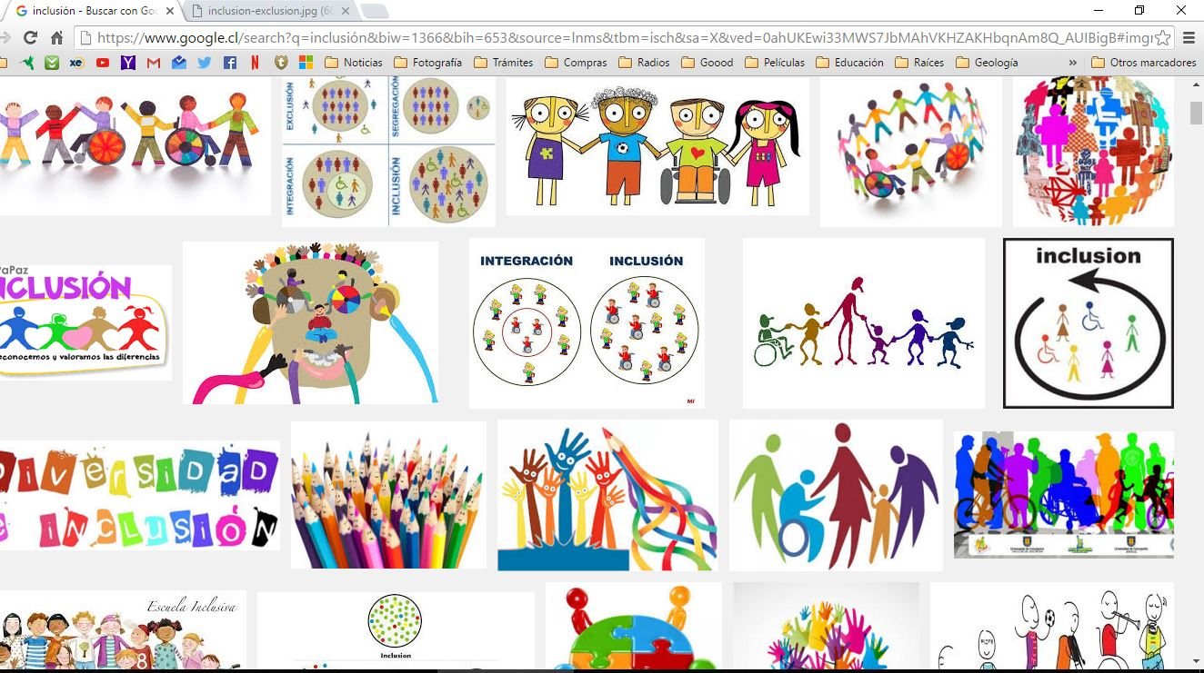
Pero…
¿QUÉ ENTENDEMOS POR INCLUSIÓN?
Notes:
Ejercicio de búsqueda en Google de las imágenes asociadas a la noción de inclusión, sólo con un afán ilustrativo. Lo que se observa es:
(círculos rojos) La mayor cantidad de imágenes muestran a niños en situación de discapacidad interactuando con otros niños, lo que evidencia el problema y la necesidad de ampliar el relato a una noción transversal de diversidad, no restringida a necesidades educativas especiales ni a ninguna etiqueta relacionada con déficit.
(círculos azules) Imágenes que intentan proponer diagramas explicativos de la noción de inclusión, lo que muestra que hay esfuerzos por aclarar su significado desde distintos enfoques, no siempre coherentes unos con otros
(círculos verdes) imágenes que muestran diversidad de elementos sin categorizarlos.

Slide 13
Aproximaciones al enfoque inclusivo desde el derecho a la educacion
MOVIMIENTO DE EDUCACIÓN INCLUSIVA Declaración de Salamanca 1994
Marco de acción sobre necesidades educativas especiales
EDUCACIÓN PARA TODOS
(Jomtien 1990, Dakar 2000)
Equidad en acceso, participación y resultados para todos los grupos
INCLUSIÓN Y CULTURA DE PAZ
Cohesión social y convivencia
EDUCACIÓN 2030
(Incheon 2015)
Marco de acción para una educación inclusiva y equitativa de calidad y un aprendizaje a lo largo de la vida para todos
Centrado en estudiantes “diferentes”
Centrado en las instituciones y las relaciones sociales
Notes:
Antecedentes históricos del enfoque inclusivo:
La conversación internacional sobre inclusión reconoce algunos hitos relevantes que están descritos acá (para detalles, ver el documento “Orientaciones para la construcción de comunidades educativas inclusivas”). El gráfico muestra cómo ha habido un desplazamiento paulatino en la historia desde un enfoque centrado en los estudiantes y la necesidad de dar apoyos específicos en función de sus déficits, a un enfoque centrado en las necesidades de transformación de las instituciones y las relaciones sociales.

Slide 14


INTEGRACIÓN
ASIMILACIÓN
Normalización
Adaptación
Categorización a partir del déficit
Apoyos
Diversidad parcial en relación a un referente hegemónico homogéneo
Notes:
En esta lámina y la siguiente se discute la diferencia entre dos aproximaciones cualitativamente diferentes: el enfoque de INTEGRACIÓN y el enfoque de INCLUSIÓN.
Enfoque de Integración: la escuela provee una educación homogénea, invisibilizando la diversidad de sus estudiantes, quienes deben transitar por un proceso de asimilación que pasa por alto sus identidades, culturas y saberes propios. La escuela provee apoyos para ayudar al estudiante a acercarse tanto cuanto pueda a un modelo “normalizado” de estudiante, buscando la adaptación de niños y niñas a la propuesta educativa y la vida escolar. Para esto se requiere identificar los déficits de cada estudiante de manera de brindar los apoyos requeridos. A la base de este enfoque persiste una definición parcial de diversidad, en relación a un referente homogéneo hegemónico.

Slide 15

INCLUSIÓN
TRANSFORMACIÓN
Valoración y reconocimiento desde las diferencias
Procesos educativos flexibles, contextualizados y pertinentes
Reconocimiento de culturas de origen y diálogo de saberes
Garantía de derechos
Construcción de comunidad y convivencia desde la diversidad
Formación integral
Notes:
Desde un enfoque inclusivo, la propuesta educativa y la organización de la vida escolar son construidas a partir de la valoración y el reconocimiento de las identidades, culturas y saberes de origen de las y los estudiantes, de modo que éstos constituyen la principal referencia en el diseño de las prácticas educativas. La escuela garantiza el derecho a la educación de todos y todas desde una perspectiva de formación integral, y para esto es capaz de flexibilizar y contextualizar sus procesos educativos, favoreciendo su pertinencia.

Slide 16
territorio
culturas de origen
identidades diversas
saberes locales
comunidad
NUEVA CULTURA ESCOLAR
lo diverso
construcción de un
NOSOTROS
lo común
Notes:
En definitiva, se requiere que toda la escuela y el sistema escolar (incluido el Ministerio de Educación, los sostenedores, las familias, los docentes y directivos y los propios estudiantes) desarrollen nuevas capacidades para construir una cultura escolar inclusiva. Esta cultura debe ser capaz de conjugar lo DIVERSO y lo COMÚN de sus integrantes para desarrollar una noción inclusiva de NOSOTROS en el que todos y todas son parte.

Slide 17

Entonces,
¿qué es INCLUSIÓN?
Construcción de comunidades educativas como espacios de aprendizaje, encuentro, diálogo y reconocimiento de la diversidad de quienes las integran, que construyen y enriquecen su propuesta educativa a partir de sus diferencias y particularidades y favorecen que todas y todos los estudiantes puedan desarrollar una trayectoria educativa relevante, pertinente y de calidad
inclusión
ACCESO permanente y regular | APRENDIZAJE progreso y logro | PARTICIPACIÓN protagonismo y pertenencia
+
+
Notes:
Definición de inclusión desde la DEG en el marco de la reforma. La Inclusión debe apuntar a asegurar el acceso y permanencia de los estudiantes, pero además el aprendizaje y progreso de todos y todas las estudiantes, el logro efectivo y su protagonismo real en el proceso educativo y la vida escolar. Avanzar en la construcción de comunidades y prácticas inclusivas, implica avanzar en el logro de estos tres objetivos complementarios.

Slide 18
Entonces,
¿qué es INCLUSIÓN?
Para que el acceso, el aprendizaje y la participación efectivamente ocurran, una escuela inclusiva construye todo el quehacer educativo y la vida escolar a partir de la expresión de tres principios fundamentales que se hacen presentes en cada una de sus acciones: PRESENCIA, RECONOCIMIENTO Y PERTINENCIA.
INCLUSIÓN
PRESENCIA
PERTINENCIA
RECONOCIMIENTO
Notes:
Cuando decimos que la inclusión es la suma del acceso, el aprendizaje y la participación, aún no estamos proponiendo claves para su abordaje, sino sólo estamos explicitando aquello que debe ser alcanzado para que la inclusión tenga lugar. En definitiva, acceso, aprendizaje y participación son los objetivos de la inclusión, más no su mecanismo. Por lo tanto, nos parece necesario proponer un enfoque que identifique los procesos que la escuela debe intencionar para hacer posibles estos objetivos. Estos procesos son identificados aquí en la forma de tres principios indispensables y complementarios, de manera que no puede faltar ninguno de ellos para que una comunidad, una acción o una práctica educativa pueda llamarse inclusiva. En las láminas siguientes se explica cada uno de ellos.

Slide 19
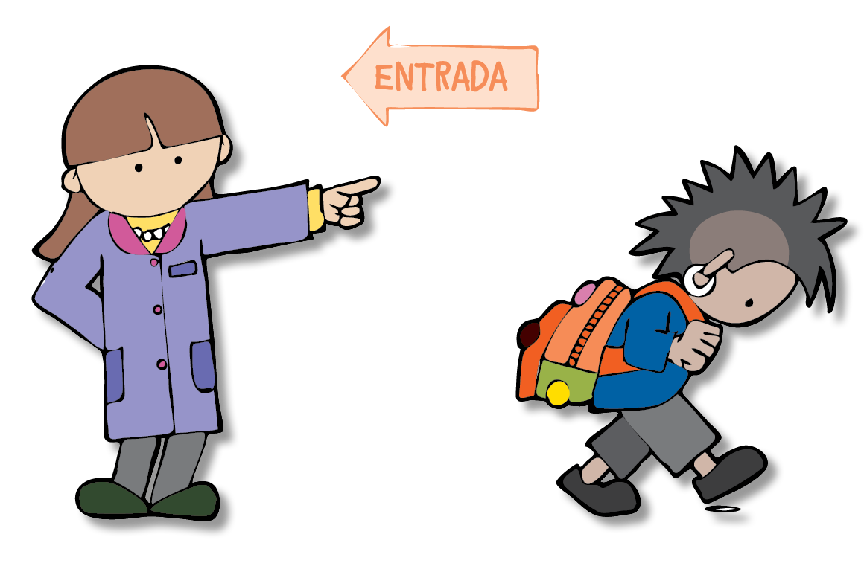
Principios inclusivos:
PRESENCIA
INCLUSIÓN
PRESENCIA
PERTINENCIA
RECONOCIMIENTO
  Acceder, permanecer y asistir regularmente a lo largo de su trayectoria educativa
  Estar presente con todo lo que cada estudiante es, hace, sabe y siente, en todos los espacios educativos y en la vida escolar
  Encontrarse con los diferentes y aprender juntos
Notes:
Condición básica para la inclusión: PRESENCIA. Los estudiantes deben estar concretamente presentes con todo lo que ellas y ellos son, saben, hacen y sienten. El principio de presencia apunta a que la escuela debe favorecer no sólo el acceso, sino el encuentro de unos con otros, su interacción durante todo el proceso educativo, en condiciones que provee la institución escolar y que aseguran la vinculación, el respeto y valoración mutua de las diferencias y el aprendizaje compartido. La ley de inclusión asegura el piso de este enfoque, la presencia de los estudiantes en los establecimientos. No obstante la presencia debe asegurarse en todas las instancias y momentos del proceso educativo y la vida escolar.

Slide 20

Principios inclusivos:
RECONOCIMIENTO
INCLUSIÓN
PRESENCIA
PERTINENCIA
RECONOCIMIENTO
  Reconstrucción de la identidad de la comunidad escolar a partir de las identidades que la integran
  Expresión de identidades diversas, culturas y saberes de origen
  Construcción de conocimiento integral desde las y los estudiantes, con énfasis positivo (intereses, capacidades, motivaciones)
Notes:
La plena presencia de las y los estudiantes demanda a la comunidad escolar volver a mirarse y definirse a partir de la diversidad que la compone. El reconocimiento complejo y profundo de los estudiantes, por lo tanto, obliga a la escuela a realizar el mismo esfuerzo para reconocerse a sí misma a partir de quienes forman parte de su comunidad, y redefinir su identidad desde la expresión de las múltiples identidades que la componen. Una base para esto constituye el reconocimiento integral de los y las estudiantes como legítimos aprendices, a partir de toda la información relevante para el diseño de un proceso educativo pertinente. Este enfoque empuja a mirar dimensiones de las trayectorias escolares que a menudo resultan invisibles: intereses de los estudiantes, potencialidades o fortalezas de cada estudiante en su perfil de progreso, valoración que hace cada uno y cada una de su experiencia escolar, grado de vinculación social con pares y adultos, regularidad de su asistencia y participación en el proceso educativo, etc.

Slide 21

Principios inclusivos:
PERTINENCIA
INCLUSIÓN
PRESENCIA
PERTINENCIA
RECONOCIMIENTO
  Propuesta educativa a partir de las identidades, culturas y saberes de origen de los estudiantes
  Contextualización de procesos y de la práctica educativa
  Protagonismo de las y los estudiantes en el proceso educativo y la vida escolar
Notes:
El principio de Pertinencia apunta a la expresión, en la práctica educativa y en todos los espacios de la vida escolar, de la diversidad de los estudiantes representada en toda su profundidad y su riqueza. Además de que los estudiantes estén presentes, y que sean reconocidos en su integralidad como sujetos y estudiantes, la acción educativa de los establecimientos debe REPRESENTAR esta diversidad. De nada sirve que los estudiantes estén presentes y que se profundice en su conocimiento, si la práctica educativa no refleja la diversidad así reconocida. Dicho de otro modo, las identidades, cultura y saberes de las y los estudiantes debe encontrarse y hacerse evidente en las decisiones pedagógicas, la organización del currículum, los espacios de desarrollo profesional y trabajo colaborativo, los espacios que enriquecen la vida escolar y su relación con la comunidad, etc. A modo ilustrativo, uno debiese poder inferir la diversidad que compone una comunidad escolar sin siquiera mirar a su estudiantado, reconociéndola a partir del trabajo educativo de la escuela, pues éste REPRESENTA esa diversidad. Esto implica que el trabajo educativo sea pertinente y contextualizado, y que los y las estudiantes tengan una participación efectiva y protagónica en el proceso educativo y en la vida escolar.

Slide 22
Comunidades educativas inclusivas
Marco normativo
Enfoque
Ejes estratégicos

Slide 23
Comunidades educativas inclusivas
Marco normativo
Enfoque
Ejes estratégicos

Slide 24
¿Dónde se expresa instrumentalmente el enfoque inclusivo en la escuela?
Se proponen tres ámbitos del quehacer de los establecimientos que corresponden a los EJES ESTRATÉGICOS en que debe expresarse el enfoque inclusivo:
  Instrumentos de gestión y regulaciones institucionales
  Reconocimiento de las y los estudiantes y sus trayectorias educativas
  Gestión y prácticas del establecimiento
Notes:
Los ejes estratégicos son ámbitos del quehacer escolar que resulta fundamental abordar para hacer posible la expresión real del enfoque inclusivo en la propuesta educativa del establecimiento. Cada uno de estos ejes debiese ser revisado desde la perspectiva que propone el enfoque inclusivo
Instrumentos de gestión y regulaciones institucionales: son los instrumentos y documentos institucionales que definen la identidad, principios y valores del establecimiento, y que regulan la aplicación de éstos en la práctica educativa y la vida escolar. Algunos de ellos son el PEI, reglamento interno, manual de convivencia, reglamento de evaluación, protocolos internos, proyecto JEC, etc.
Reconocimiento de las y los estudiantes y sus trayectorias educativas: no es posible innovar desde una perspectiva educativa inclusiva si no se revisan las formas y categorías mediante las cuales se construye conocimiento acerca de las y los estudiantes, y si no se revisan las formas en que la información sobre ellos es gestionada para la toma de decisiones. Si este paso es pasado por alto es imposible construir pertinencia educativa
Gestión y prácticas del establecimiento: apunta a todas las iniciativas de innovación y mejoramiento de la práctica educativa y de los modos de organizar la vida escolar tomando como base y referencia los dos puntos anteriores.

Slide 25



Comunidades educativas inclusivas :
EJES ESTRATÉGICOS
INSTRUMENTOS DE GESTIÓN Y REGULACIONES INSTITUCIONALES
RECONOCIMIENTO DE LOS ESTUDIANTES Y SUS TRAYECTORIAS EDUCATIVAS
GESTIÓN Y PRÁCTICAS DEL ESTABLECIMIENTO
Ajuste de los instrumentos institucionales en coherencia con marco jurídico y normativo de la inclusión
Eliminación de elementos que generen o permitan la discriminación y la exclusión
Declaraciones institucionales expresan compromiso de la comunidad educativa con la inclusión
Profundización en conocimiento de identidades, saberes, culturas, intereses y habilidades de los estudiantes, como referente para el trabajo educativo
Gestión de información relevante para el seguimiento y fortalecimiento de las trayectorias educativas
Desarrollo profesional: autoformación, reflexión profesional, comunidades de práctica
Diversificación de la enseñanza: profundización de la pertinencia en función de la diversidad de estudiantes y sus contextos
Reorganización de espacios , tiempos y formas de organización de la vida escolar para el aprendizaje y la participación de todas y todos
Acciones de apoyo específico: abordaje de brechas y barreras a la inclusión
Notes:
En esta lámina se proponen algunas posibilidades de acción para la transformación paulatina de los establecimientos y comunidades educativas, en el marco de los ejes estratégicos propuestos.

Slide 26

¿Dónde se formula el Plan de Apoyo a la Inclusión que exige la ley?
EN EL PLAN DE MEJORAMIENTO EDUCATIVO (un PME que aborda la inclusión incorpora acciones con enfoque inclusivo en todas las dimensiones del modelo de calidad y considera los 3 ejes propuestos en estas orientaciones)
TAMBIEN EN LOS DEMÁS INSTRUMENTOS DE GESTIÓN DEL ESTABLECIMIENTO
Notes:
Si bien la Ley de Inclusión Escolar establece el requerimiento de que todos los establecimientos educacionales construyan “planes de apoyo a la inclusión”, el Ministerio de Educación ha definido la conveniencia de utilizar para estos efectos los instrumentos de planificación con que ya cuenta el sistema educacional, de manera que las presentes orientaciones aportan los criterios conceptuales y operacionales para que las comunidades educativas incorporen el enfoque inclusivo propuesto en su Plan de Mejoramiento Educativo, y a través de éste, en sus otros instrumentos y regulaciones institucionales, en el marco del Ciclo de Mejoramiento Continuo.

Slide 27
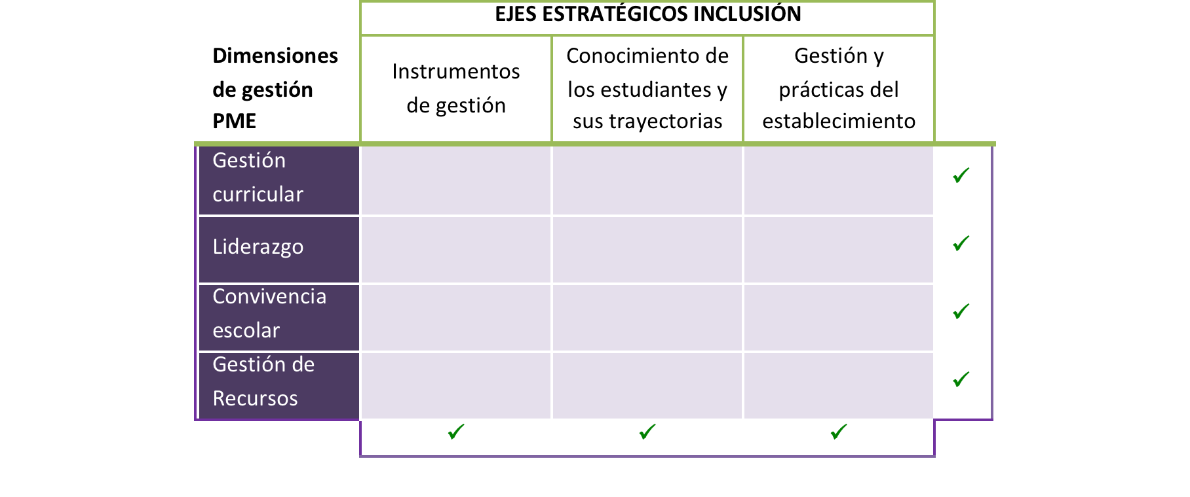
¿Dónde se formula el Plan de Apoyo a la Inclusión que exige la ley?
Notes:
Si bien la Ley de Inclusión Escolar establece el requerimiento de que todos los establecimientos educacionales construyan “planes de apoyo a la inclusión”, el Ministerio de Educación ha definido la conveniencia de utilizar para estos efectos los instrumentos de planificación con que ya cuenta el sistema educacional, de manera que las presentes orientaciones aportan los criterios conceptuales y operacionales para que las comunidades educativas incorporen el enfoque inclusivo propuesto en su Plan de Mejoramiento Educativo, y a través de éste, en sus otros instrumentos y regulaciones institucionales, en el marco del Ciclo de Mejoramiento Continuo.

Slide 28
MINISTERIO DE EDUCACIÓN

